Slide 1
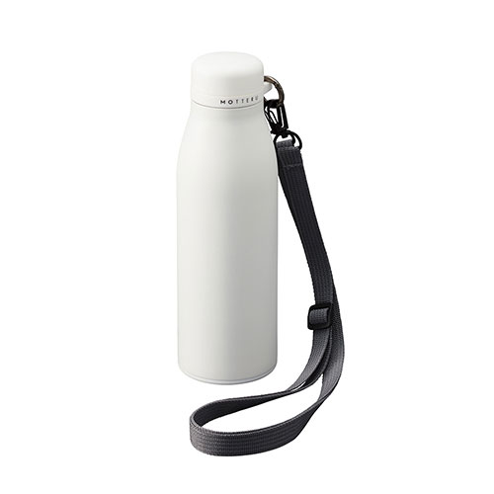
【提案書】
ＭＯＴＴＥＲＵカラビナハンドルサーモボトル ２５０ｍｌ
特徴
保温保冷機能付きサーモボトル。カラビナフック付きでバッグに取り付けたりできるため、様々な場面で活躍します。氷も入れやすい広い飲み口で、洗いやすいため衛生的です。
商品写
納期
納期スペース
仕様
素材：ｽﾃﾝﾚｽ(18-8)､PP 他
サイズ：φ58×168(mm)
容量：250ml
包装：エアパッキン､紙箱
備考：取説付（紙箱面）、食品衛生検査済
お見積
お見積りスペース

